Slide 1
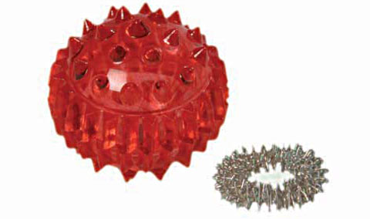
Применение Су-Джок терапии при коррекции речевых нарушений у детей
Подготовил:
учитель-логопед 1 КК МДОАУ № 99
Милокумова
Анна Александровна

Slide 2
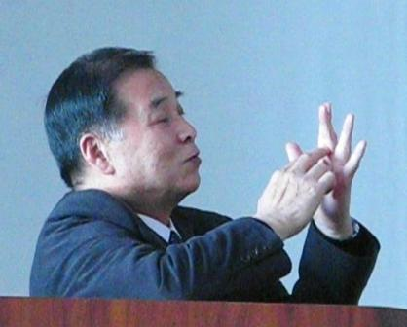
Южно-корейский ученый профессор Пак Чже Ву обосновал взаимовлияние отдельных участков нашего тела по принципу подобия
«руки и ноги человека с телом человека»

Slide 3
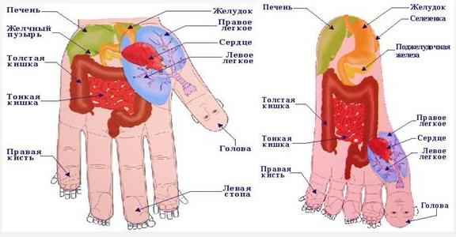
«СУ» – кисть, «Джок» - стопа

Slide 4
Достоинства СУ-Джок терапии:
- высокая эффективность;
- абсолютная безопасность;
- уверенность метода;
- доступность для каждого;
- простота применения.

Slide 5
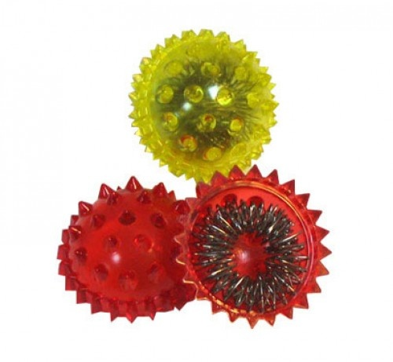
Цель: скорректировать речевые нарушения с помощью использования СУ-Джок терапии.
Задачи:
Воздействовать на биологически активные точки по системе СУ-Джок.
Стимулировать речевые зоны коры головного мозга.
Повысить уровень компетентности
педагогов и родителей в вопросах
коррекции речевых нарушений
у детей.

Slide 6
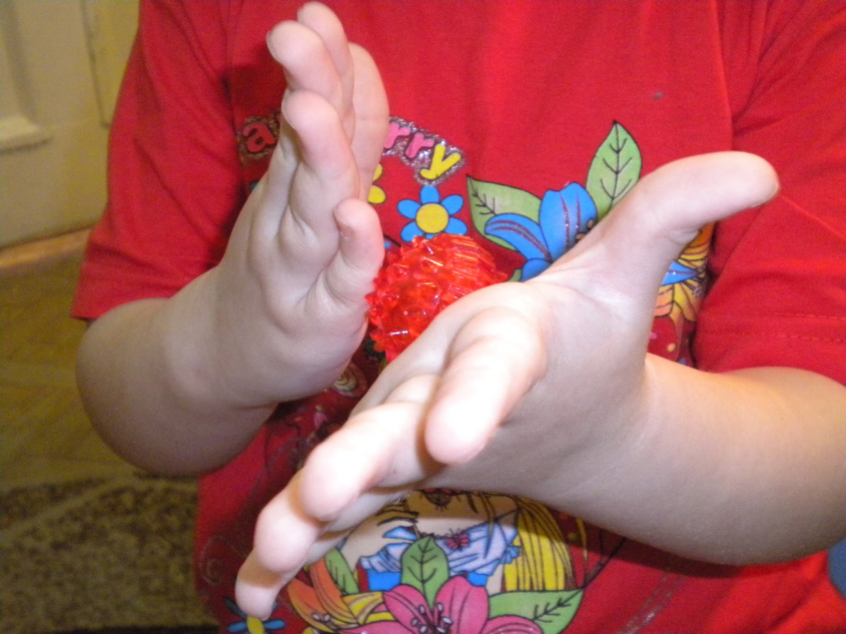
1.Массаж СУ-Джок шарами.
Я мячом круги катаю.
Взад-вперед его гоняю.
Им поглажу я ладошку.
Будто я сметаю крошку.

Slide 7
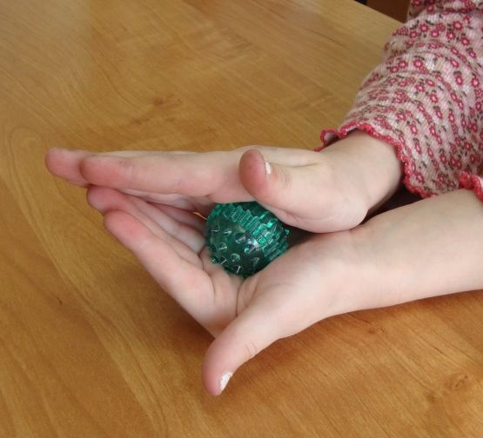
И сожму его немножко,
Как сжимает лапу кошка,
Каждым пальцем мяч прижму,
И другой рукой начну.

Slide 8
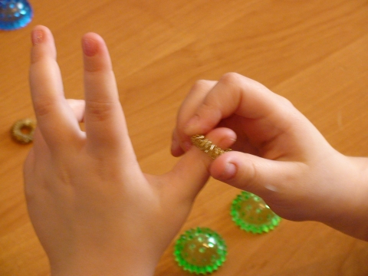
2. Массаж пальцев эластичным кольцом:
Раз – два – три – четыре – пять,
Вышли пальцы погулять,
Этот пальчик самый сильный, самый толстый и большой.
Этот пальчик для того, чтоб показывать его.
Этот пальчик самый длинный и стоит он в середине.
Этот пальчик безымянный,
он избалованный самый.
А мизинчик, хоть и мал,
очень ловок и удал.

Slide 9
3. Использование СУ-Джок шаров при автоматизации звуков.
4. Использование СУ-Джок шаров при совершенствовании лексико-грамматических категорий:
«Один – много»
«Назови ласково»
«Скажи наоборот» и т.д.
5. Использование СУ-Джок шаров для развития памяти и внимания.
6. Использование шариков при выполнении гимнастики
7. Использование шариков для звукового анализа слов
8. Использование шариков при совершенствовании навыков употребления предлогов.
9. Использование шариков для слогового анализа слов.

Slide 10
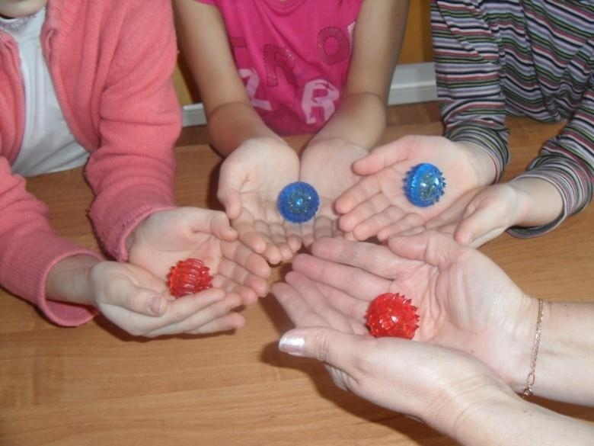
Таким образом, сочетание таких упражнений, как пальчиковая гимнастика, самомассаж с упражнениями по коррекции звукопроизношения и формирования лексико-грамматических категорий, позволяет значительно повысить эффективность коррекционно-логопедической деятельности в условиях детского сада.

Slide 11


